Slide 1
C++程序设计 第六节：函数
刘逸

Slide 2
回顾
内存分配
内存中的程序、堆、栈、内存释放
函数简介
放在哪？怎么调用？
函数的参数
值传递
引用与引用传递
Return表达式
内联函数
给编译器的建议

Slide 3
内联函数

Slide 4
内联函数
函数调用需要栈操作和跳转。
对于经常被调用的小函数来说，消耗比较大。
float max_function(float a, float b)
{
if (a > b)
return a;
else
return b;
}
int main()
{
int num1 = 20;
int num2 = 30;
int maxv = max_function(num1, num2);
maxv = max_function(numn, maxv);
}

Slide 5
内联函数
希望编译器生成的指令类似如下所示（实际上不是代码），以提高效率
int main()
{
int num1 = 20;
int num2 = 30;
int maxv =
maxv =
}
{if (num1 > num2)
return num1;
else
return num2;}
{if (numn > maxv)
return numn;
else
return maxv;}

Slide 6
内联函数
inline 建议编译器执行优化。
如果函数太复杂或包含一些约束，编译器可能不会遵循建议。
一些没有inline的函数可能会被优化为内联函数。
inline float max_function(float a, float b)
{
if (a > b)
return a;
else
return b;
}

Slide 7
宏？
源代码将由预处理器替换。
没有函数调用成本。
a, b 可以是任何可以比较的类型。
为什么不使用宏？
#define MAX_MACRO(a, b) (a)>(b) ? (a) : (b)
inline.cpp

Slide 8
默认参数

Slide 9
默认参数
C++的特性（不是C的特性）
在不提供一个或多个后续参数的情况下调用函数。
float norm(float x, float y, float z);
float norm(float x, float y, float z = 0);
float norm(float x, float y = 0, float z);
int main()
{
cout << norm(3.0f) << endl;
cout << norm(3.0f, 4.0f) << endl;
cout << norm(3.0f, 4.0f, 5.0f) << endl;
return 0;
}
float norm(float x, float y, float z)
{
return sqrt(x * x + y * y + z * z);
}
default-argument.cpp

Slide 10
函数重载

Slide 11
函数重载
C
C++11
<math.h>
double round (double x);
float roundf (float x);
long double roundl (long double x);
你喜欢哪一种？
<cmath>
double round (double x);
float round (float x);
long double round (long double x);

Slide 12
函数重载
选择哪个函数？编译器将按照参数检索（argument-dependent lookup, ADL）。
不会考虑返回类型。
overload.cpp
int sum(int x, int y)
{
cout << "sum(int, int) is called" << endl;
return x + y;
}
float sum(float x, float y)
{
cout << "sum(float, float) is called" << endl;
return x + y;
}
double sum(double x, double y)
{
cout << "sum(double, double) is called" << endl;
return x + y;
}

Slide 13
函数模板

Slide 14
为什么使用函数模板？
一些重载函数的定义可能类似。
int sum(int x, int y)
{
cout << "sum(int, int) is called" << endl;
return x + y;
}
float sum(float x, float y)
{
cout << "sum(float, float) is called" << endl;
return x + y;
}
double sum(double x, double y)
{
cout << "sum(double, double) is called" << endl;
return x + y;
}

Slide 15
显式实例化
函数模板不是类型、函数或任何其他实体。
不会从仅包含模板定义的源文件生成任何代码。
必须确定模板参数，然后编译器才能生成实际函数。
template1.cpp
template<typename T>
T sum(T x, T y)
{
cout << "The input type is " << typeid(T).name() << endl;
return x + y;
}
// 实例化 sum<double>(double, double)
template double sum<double>(double, double);
// 实例化 sum<char>(char, char)
template char sum<>(char, char);
// 实例化 sum<int>(int, int), template argument deduced
template int sum(int, int);

Slide 16
隐式实例化
当函数模板未显式实例化时，会发生隐式实例化。
template2.cpp
template<typename T>
T product(T x, T y)
{
cout << "The input type is " << typeid(T).name() << endl;
return x * y;
}
// 隐式地实例化<int>(int, int)
cout << "product = " << product<int>(2.2f, 3.0f) << endl;
// 隐式地实例化<float>(float, float)
cout << "product = " << product(2.2f, 3.0f) << endl;

Slide 17
函数模板特例化
有函数模板:
template<typename T> T sum(T x, T y)
如果类型是 Point
struct Point
{
int x;
int y;
};
但Point 没有+运算符
需要提供一个专门的定义

Slide 18
函数指针与引用

Slide 19
函数指针
norm_ptr 是一个指针，一个函数指针，该函数应该有两个float参数，并返回float。
float norm_l1(float x, float y);
float norm_l2(float x, float y);
float (*norm_ptr)(float x, float y);
function-pointer.cpp
norm_ptr = norm_l1; //指针 norm_ptr 指向 norm_l1
norm_ptr = &norm_l2; //指针 norm_ptr 指向 norm_l2
float len1 = (*norm_ptr)(-3.0f, 4.0f); //函数调用
float len2 = norm_ptr(-3.0f, 4.0f); //函数调用

Slide 20
函数指针
函数指针可以是参数并被传递给函数。
为了能够对自定义的数据类型进行排序
struct Point
struct Person
<stdlib.h>
void qsort( void *ptr, size_t count, size_t size, int (*comp)(const void *, const void *) );

Slide 21
函数引用
float norm_l1(float x, float y); //声明
float norm_l2(float x, float y); //声明
float (&norm_ref)(float x, float y) = norm_l1; //norm_ref 是函数引用
function-pointer.cpp

Slide 22
递归函数

Slide 23
递归函数
简单的例子
recursion.cpp
int main()
{
div2(1024.); // 调用递归函数
return 0;
}
void div2(double val)
{ cout << "Entering val = " << val << endl;
if (val > 1.0)
div2( val / 2); // 函数调用它自己
else
cout << "--------------------------" << endl;
cout << "Leaving val = " << val << endl;
}

Slide 24
递归函数
好处
树的遍历等操作更方便
代码函数少
坏处
消耗更多的栈空间
可能比较慢
实现和debug比较难

Slide 25
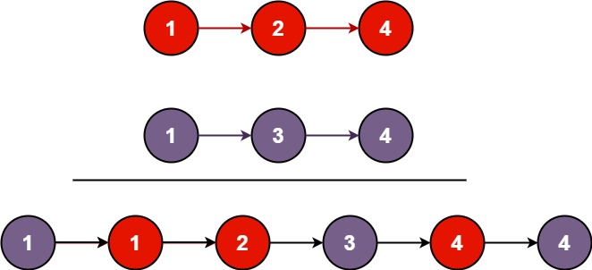
思考一下
将两个升序链表合并为一个新的 升序 链表并返回。新链表是通过拼接给定的两个链表的所有节点组成的。

Slide 26
思考一下
ListNode* mergeTwoLists(ListNode* l1, ListNode* l2) {
if (l1 == NULL) {
return l2;
} else if (l2 == NULL) {
return l1;
} else if (l1->val < l2->val) {
l1->next = mergeTwoLists(l1->next, l2);
return l1;
} else {
l2->next = mergeTwoLists(l1, l2->next);
return l2;
}
}

Slide 27
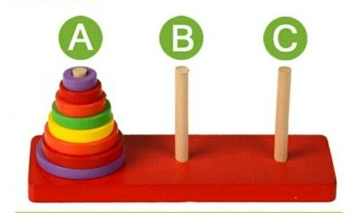
思考一下
汉诺塔（Hanoi Tower）问题
任何时候，在小圆盘上都不能放大圆盘，且在三根柱子之间一次只能移动一个圆盘。

Slide 28
思考一下
#include <iostream>
using namespace std;
void move(int n, char A, char B, char C) { //n代表现在需要将第n个圆盘放到目标位置C
if (n == 1) //当递归到第1个圆盘时，直接将其放到目标位置C
cout << A << "->" << C << endl;
else {
move(n - 1,A,C,B); //1.将n-1层圆盘放到辅助位置B。把B当作目标位置，C当作辅助位置，所以BC互换
cout << A << "->" << C << endl; //将第n个圆盘放到目标位置C上
move(n - 1,B,A,C); //将n-1层圆盘放到目标位置C。A当作辅助位置，B当作开始位置，所以AB互换
}
}
int main(){
move(4,'A', 'B', 'C'); //开始时，A是开始位置，B是辅助位置，C是目标位置
return 0;
}

Slide 29
程序加速

Slide 30
写代码的原则
Simple is Beautiful !
Short
Simple
Efficient

Slide 31
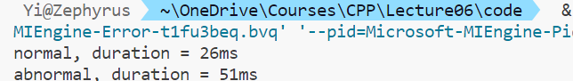
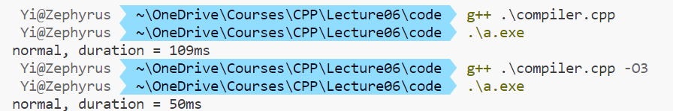
一些优化的方向
选择合适的算法
清晰简单的代码，以便编译器能进行优化
针对代码优化内存使用（memory.cpp ）
尽量避免拷贝大块内存
尽量避免在循环中使用printf与cout
查表（sin，cos函数等）
SIMD与OpenMP
开启编译器优化（compiler.cpp ）

Slide 32
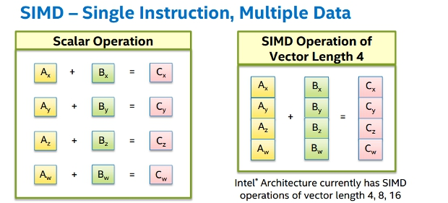
SIMD（Single instruction, multiple data）
Intel: MMX, SSE, SSE2, AVX, AVX2, AVX512
ARM: NEON

Slide 33
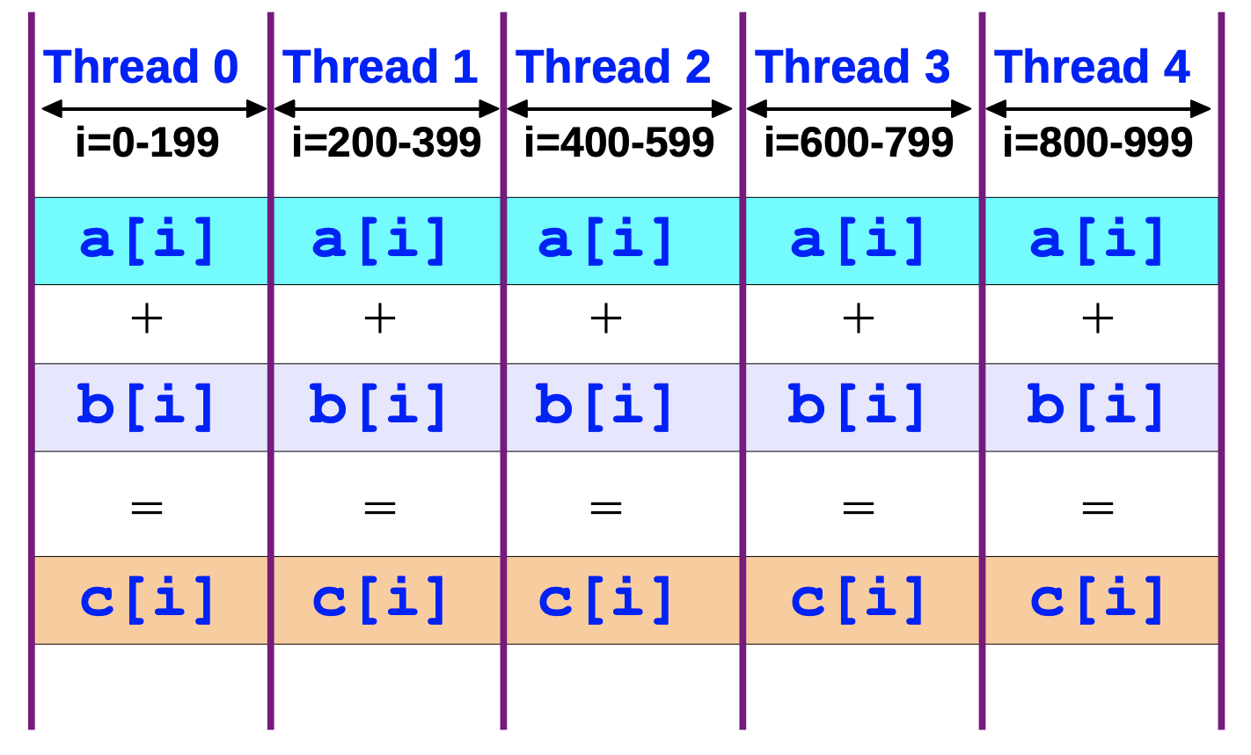
OpenMP
#include <omp.h>
#pragma omp parallel for
for (size_t i = 0; i < n; i++)
{
c[i] = a[i] + b[i];
}

Slide 34
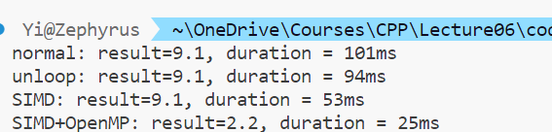
点乘函数
float dotproduct(const float *p1, const float * p2, size_t n);
float dotproduct_unloop(const float *p1, const float * p2, size_t n);
float dotproduct_avx2(const float *p1, const float * p2, size_t n);
float dotproduct_avx2_omp(const float *p1, const float * p2, size_t n);

Slide 35
类和对象

Slide 36
结构体
 |  | 13
 |  | 12
 |  | 11
 |  | 10
 |  | 9
male | 1 | 8
born | 2000 | 7
 |  | 6
 |  | 5
 |  | 4
name | 0 | 3
 | 0 | 2
 | 'u' | 1
 | 'Y' | 0
 |  | -1
 |  | -2
C中的struct是由一系列数据成员组成的类型。
操作struct类型的对象的数据成员需要一些函数/语句。
struct Student
{
char name[4];
int born;
bool male;
};
struct Student stu;
strcpy(stu.name, "Yi");
stu.born = 2000;
stu.male = true;

Slide 37
类
用结构体修改数据应该非常小心
怎么解决，提供一个更安全的修改数据的方式呢
用类（class）！
更安全的方法!
class Student
{
public:
char name[4];
int born;
bool male;
void setName(const char * s)
{
strncpy(name, s, sizeof(name));
}
void setBorn(int b)
{ ...
Student yi;
yi.setName("Yi");
firstclass.cpp

Slide 38
访问控制符
?
可以通过访问控制符private保护数据成员。数据成员只能由设计好的成员函数访问。
class Student
{
private:
char name[4];
int born;
bool male;
public:
void setName(const char * s)
{
strncpy(name, s, sizeof(name));
}
void setBorn(int b)
{
...
Student yi;
yi.born = 2001;
access-attribute.cpp

Slide 39
成员函数
成员函数可以定义在类里面或者类外面
class Student
{
private:
char name[4];
int born;
bool male;
public:
void setName(const char * s)
{
strncpy(name, s, sizeof(name));
}
void setBorn(int b)
{
born = b;
}
void setGender(bool isMale);
void printInfo();
};
inline void Student::setGender(bool isMale)
{
male = isMale;
}
void Student::printInfo()
{
cout << "Name: " << name << endl;
cout << "Born in " << born << endl;
cout << "Gender: " << (male ? "Male" : "Female") << endl;
}
inline function

Slide 40
文件结构
源代码可以放到多个文件中
class Student
{
private:
char name[4];
int born;
bool male;
public:
void setName(const char * s)
{
strncpy(name, s, sizeof(name));
}
void setBorn(int b)
{
born = b;
}
void setGender(bool isMale);
void printInfo();
};
student.cpp
student.hpp
void Student::setGender(bool isMale)
{
male = isMale;
}
void Student::printInfo()
{
cout << "Name: " << name << endl;
cout << "Born in " << born << endl;
cout << "Gender: " << (male ? "Male" : "Female") << endl;
}

Slide 41


